Slide 1
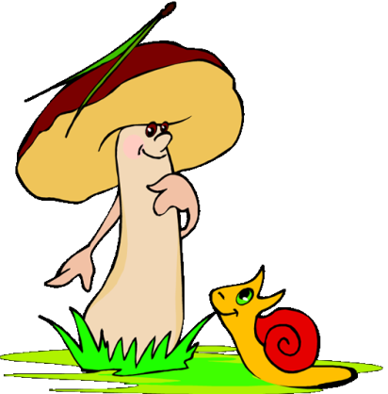
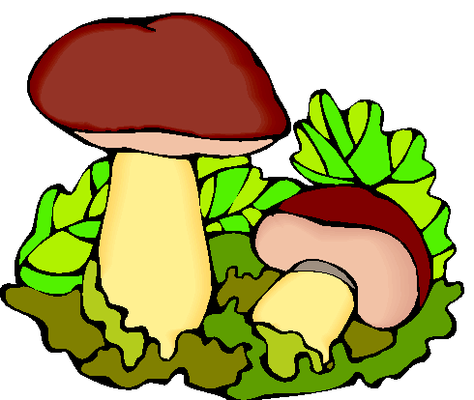
Самое интересное
о грибах
Автор Бахышова Арзу

Slide 2
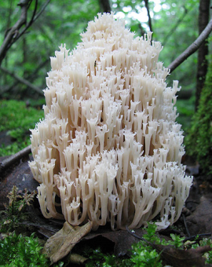
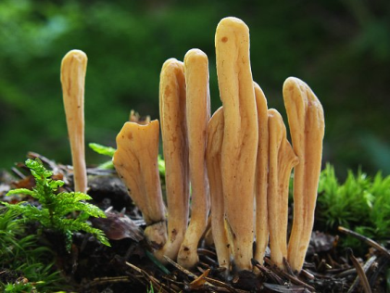
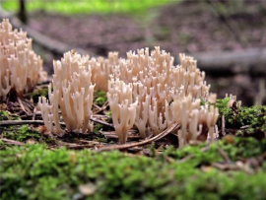
Рогатик язычковый
Ценным грибом рогатик не считается.
Плодовое тело гриба может доходить до
14 сантиметров в длину. Вполне съедобен,
но скудные качества, как продукта питания
тают с возрастом, чем рогатик моложе,
тем вкуснее, хотя и в таком возрасте
собирают его крайне редко.

Slide 4
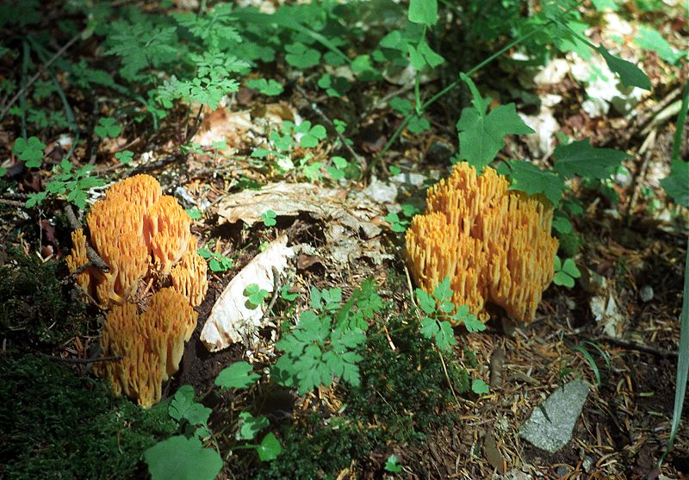
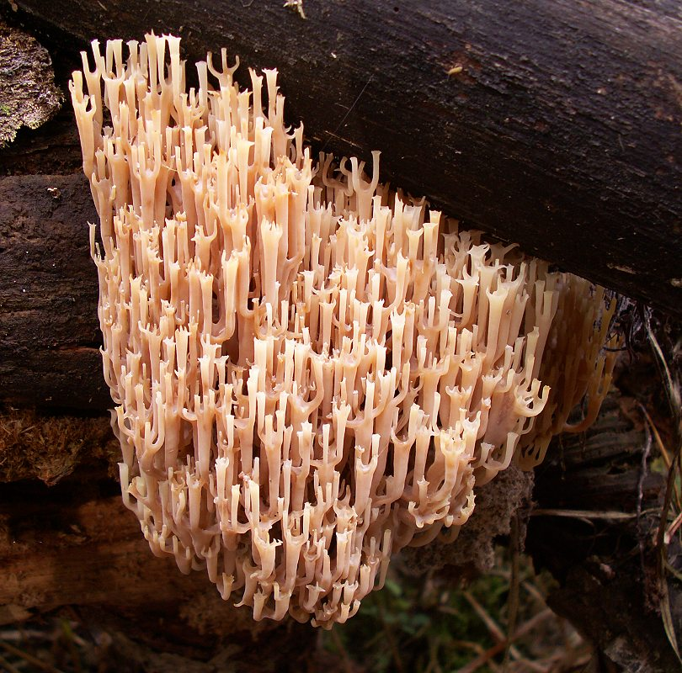
Эти грибы имеют еще второе название — булавицы.

Slide 5
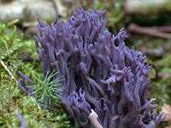
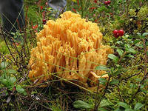
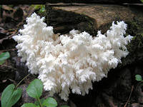
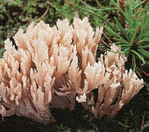

Slide 6
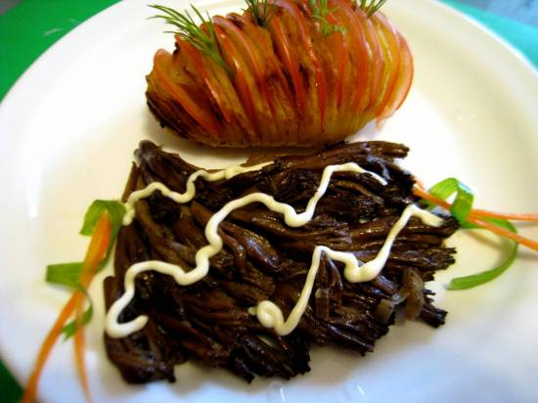
Гриб рогатик жареный
Ингредиенты
гриб-рогатик | 600 г
лук репчатый | 1 шт.
масло растит. | 1 ст.л.
соль, перец | по вкусу
можно тушить со сметаной
Способ приготовления
Этот гриб можно использовать в пищу точно так, как и все остальные съедобные грибы - жарить, варить суп, заготавливать.

